Slide 1
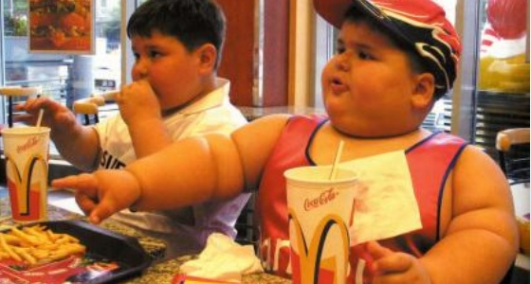
L’Angleterre, le corps obèse de l’Europe
Préjugé: Les Anglais sont tous gros !

Slide 2
Définition Obésité et Surpoids
Obèse : un indice de masse corporelle (IMC - rapport entre poids et taille) supérieur à 30.
Surpoids : IMC compris entre 25 et 30.
IMC: masse divisée par la taille au carré.

Slide 3
IMC Anglais
Selon NHS (National Healthcare Service, le service de santé publique britannique), un quart de la population adulte au Royaume-Uni (24 %) est obèse.
Population en surpoids :
32 % pour les femmes
43 % pour les hommes.

Slide 4
Plus gros du monde ?
Une étude du NHS de janvier 2008 classe les Anglais en première place du top des plus gros d’Europe

Slide 5
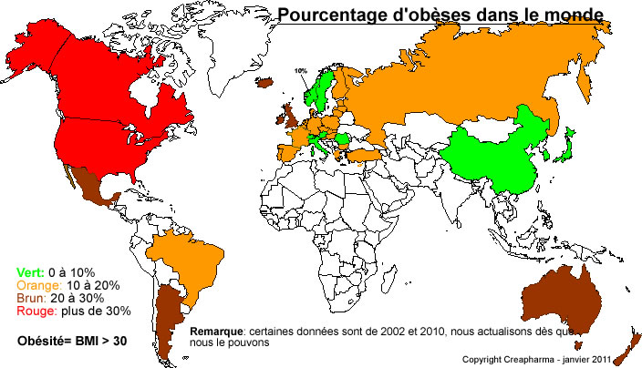

Slide 6
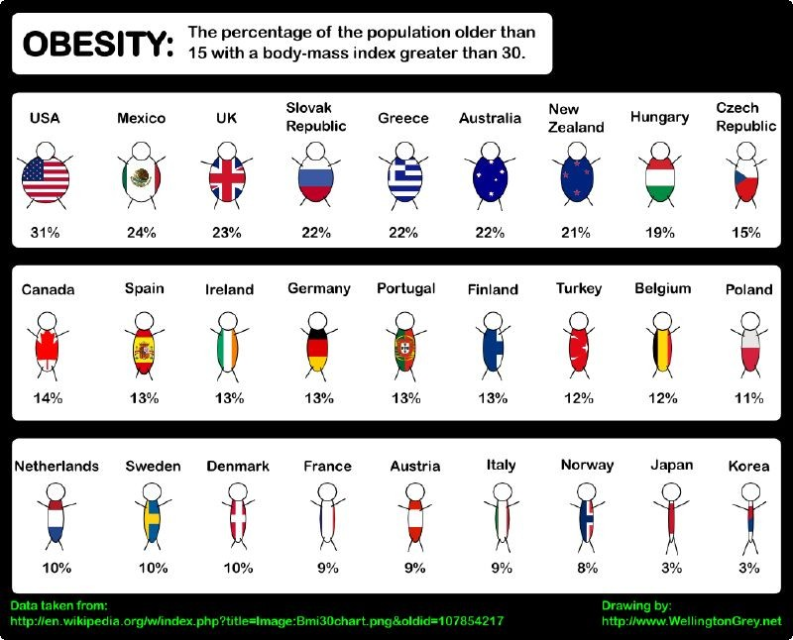

Slide 7
Préoccupation National
Chiffres en constate augmentation :
90 % des adultes seront en surpoids ou obèses en 2050.
Coût total de l’obésité estimé à 16 milliards de livres par an, et pourrait atteindre 50 milliards en 2050.
La lutte contre l’obésité est devenue au Royaume-Uni une cause nationale :
le NHS consacre 4,2 milliards de livres par an à la prise en charge des personnes en surpoids ou obèses, et ce chiffre pourrait doubler d’ici 2050.

Slide 8
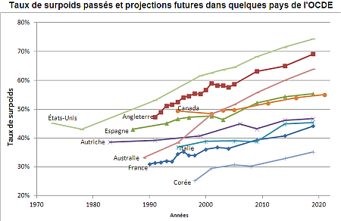

Slide 9
Merci de votre attention
Source :
OMS
NHS
Figaro.fr
MediaPart
L’actualité.com
The guardian

